Slide 1
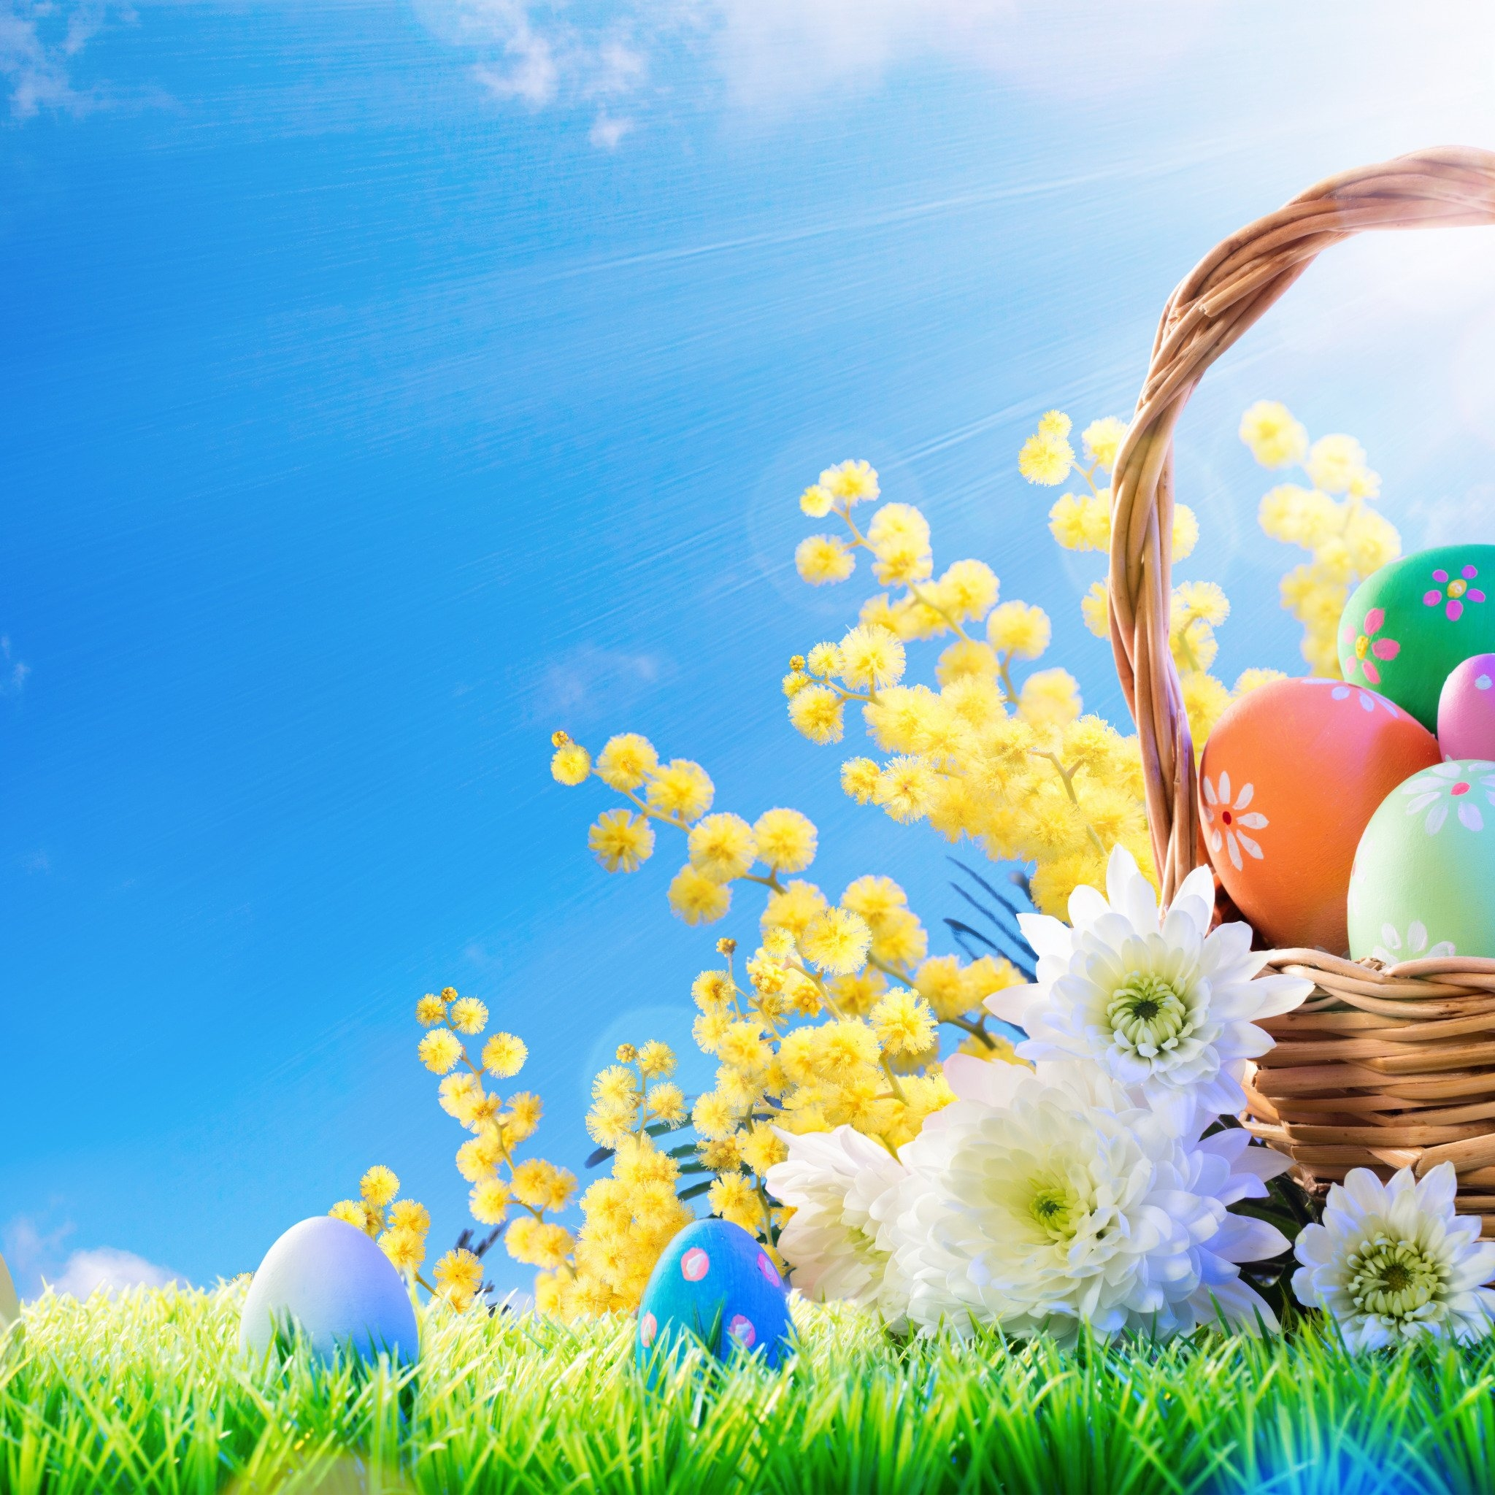
Проект
подготовительной группы № 8
«Пчелки»
«НАША ПАСХА»
Подготовили воспитатели:
Андреева Елена Александровна
Новикова Надежда Валерьевна
Арамиль 2023

Slide 2

Проект: краткосрочный
Срок реализации: с 10.04.2023г. по 18.04.2023г.
Участники: дети подготовительной группы детского сада, родители, педагоги.
Цель:
Знакомство детей с христианским праздником Светлой Пасхи и его обычаями.
Задачи:
1. Познакомить детей с православным праздником «Светлое Воскресение Христово», с его историей.
2. Развивать интерес к культуре предков.
3. Рассказать об обычаях и обрядах, связанных с праздником.
4. Воспитывать патриотические чувства к православным традициями русского народа, к народному творчеству.

Slide 3
Пояснительная записка.
Не секрет, что нам приходится заново учиться праздновать наши традиционные праздники. Когда-то традиции передавались в семье из поколения в поколение – «из уст в уста», «от сердца к сердцу». Народные праздники знакомят детей с существующими традициями и обычаями русского народа, помогают донести до ребёнка высокие нравственные идеалы. Мы, взрослые должны познакомить детей с историей нашей Родины, научить пользоваться богатством культурных традиций.

Slide 4
Комплекс мероприятий:
1. Беседа на тему «Что такое Пасха?», «Почему мы красим яйца?», «Как в старину люди готовились к празднику Пасхи?»; составление рассказов «Как мы дома празднуем Пасху?»
2.Чтение пасхальной сказки «Красная шапочка» в обработке, чтение стихотворения А.Плещеева «Христос Воскрес».
3. Пасхальные игры «Катание яиц», «За двумя зайцами», Игра «Найди яйцо», «Кто найдёт больше яиц?», хороводные игры «Солнышко-вёдрышко», «Ты по кругу пройди, себе друга найди», «Эстафета с яйцами», сюжетно-ролевая игра «Праздник».
4. Рисование «Символы Пасхи»
5. Аппликация декупаж пасхального яйца, Пасхальная открытка

Slide 5
Работа с родителями:
1. Консультация для родителей «Пасха - главный православный праздник года», «Пасха, светлая пасха!»
2. Родителям рекомендуется: в канун Пасхи посмотреть с детьми мультипликационный фильм «Великая книга: Пасхальная история».
Беседа на тему «Что такое пасха?»
12 апреля мы будем встречать христианский праздник - Пасха. Этот праздник – победа жизни над смертью, праздник любви, мира и светлой жизни. Когда-то давно Господь послал на Землю своего сына- Иисуса, который должен был научить народ смирению и любви. Христос принес себя в жертву, чтобы показать людям истинную любовь – это любовь к Богу.

Slide 6
Своей смертью, а затем воскрешением, Христос поведал людям, что жизнь не заканчивается смертью. Неизбежный конец жизни приводит к встрече с Богом. Вот это воскрешение – победу над смертью и празднуют люди каждый год весной – и называется этот праздник Пасха.
Всю неделю, предшествующую Пасхе, называют Страстной. Особо выделяют последние дни Страстной недели – Чистый Четверг (день очищения от грехов), Страстная Пятница (упоминание о распятии и смерти Иисуса Христа), Великая Суббота (день печали), и Светлое Воскресение Христово – праздник жизни и победы над смертью.
Начиная с Чистого Четверга мы начинаем готовиться к встрече Пасхи – сначала убирать дом, а потом красим яйца и печем куличи.
Праздник Пасхи продолжается целую неделю. И называется эта неделя по-разному - пасхальной, светлой, святой. Люди ходят друг к другу в гости, веселятся. В городах качались на качелях, каруселях, играли в горелки. В деревнях устраивали игры, хороводы.
Люди думали о будущем урожае и посевных работах и чтобы пробудить землю от зимнего сна, чтобы был хороший урожай катали по земле крашеные яички.

Slide 7
Беседа «Почему мы красим яйца?»
«Царь – день», или «Велик – день» - так называли праздник Пасхи в народе. Пасха это день всеобщего равенства, любви и милосердия. Люди приветствовали друг друга словами «Христос воскрес», в ответ звучало «Воистину воскрес», трижды целовались, дарили друг другу красные яйца. Этот обычай очень давний; Христос дал нам жизнь, а яйцо это знак жизни. Мы ведь знаем, что из яйца выходит живое существо.
– Кто, вылупляется из яйца? (ответы детей).
– Призадумалось яйцо:
– Кто же я, в конце концов? Лебедь, утка, или я, ядовитая змея? -
– А как вы думаете, в какой цвет красили яйца наши предки? И почему?
– Красный цвет – это цвет радости. И ещё это цвет крови, которой Христос освятил жизнь. Вот с тех пор люди стали приветствовать друг друга красным яйцом, как знаком вечной жизни.
Послушайте, как в старину красили яйца. Первоначально яйца окрашивались только в красный цвет, позже их стали окрашивать во всевозможные цвета, рисовали на них пейзажи, записывали даже свои мысли.

Slide 8
Также в старину яйца окрашивали с помощью ярких лоскутков и ниток, которые линяли. Яйцо смачивали водой, и обкладывали лоскутками и нитками, заворачивали в белую тряпочку и крепко заматывали ниткой, затем варили.
Красили яйца в четверг перед праздником, всей семьѐй. Бытовало поверье, что яйца, сваренные в крутую в чистый четверг, предохраняют от болезней, если их есть на Пасху, а скорлупу от яиц зарыть в землю на пастбище где пасли скот, это надёжно защищало домашних животных от сглаза и всяких несчастий.
Но самое главное, что вы должны запомнить, Пасха – день всеобщего равенства, любви и милосердия. Не обижайте младших, будьте внимательны и послушны старшим, щедры к бедным, добры к нашим четвероногим и крылатым друзьям.
Пусть в ваших душах царит любовь и милосердие.

Slide 9
ИГРЫ:
Игра «Найди яйцо»: воспитатель показывает детям яйцо-писанку, после чего предлагает им закрыть глаза, а в это время прячет яйцо в группе. Желательно положить его на видное место. Затем детям предлагается найти писанку.
Игра «Катание яиц»: воспитатель раскладывает небольшие сувениры и устанавливает небольшую самодельную горку или доску. Ребенок берет в руки яйцо и скатывает его с горки. К какому сувениру прикатится яйцо, тот подарок получает ребенок.
Пасхальная игра «Катание яиц» всегда была любимой игрой в Светлый праздник Пасхи на Руси. Специально для этой игры взрослые мастерили Пасхальную горку с бортиками, по которой скатывали Пасхальные яйца.
Горку или «желобок» можно соорудить из дерева или картона, а чтобы она была наклонной – с одной стороны горки сделать подставку. Горку устанавливают на ровной, желательно гладкой, поверхности.
Каждому игроку выдается крашеное Пасхальное яйцо, с которым он будет принимать участие в игре. Участники игры по одному подходили к горке и скатывали каждый свой Пасхальное яйцо. Выигрывает тот, чье Пасхальное яйцо укатилось дальше.

Slide 10
Консультация для родителей:
«Пасха - главный православный праздник года»
Праздник Светлого Христова Воскресения — Пасха —самый большой православный праздник Слово «Пасха» пришло к нам с греческого языка и означает «прихождение», «избавление». В этот день мы торжествуем избавление через Христа Спасителя всего человечества от рабства дьяволу и дарование нам жизни и вечного блаженства. Как крестной Христовой смертью совершено наше искупление, так Его Воскресением дарована нам вечная жизнь.
Воскресение Христово— это основа и венец нашей веры, это первая и самая великая истина, которую начали благовествовать апостолы.
Начинают праздник Пасхи со слов: «Христос воскрес» и отвечают: «Воистину воскрес».
На Пасху муж с женой при всех не христосуются — это к разлуке. Родители и дети могут трижды поцеловаться.
Если при первом ударе колокола на церкви перекреститься и сказать: «Христос воскрес, а рабу (имя) здоровье», — выздоравливает даже тяжело больной человек. Девушки на выданье и вдовицы говорили: «Христос воскрес, а ко мне женихи. Аминь».

Slide 11
Убранству стола и кушаньям именно в праздник Пасхи уделяется особое внимание. Как будто сама весна, радостная, со звоном колоколов и щебетаньем птиц, накрывает праздничные столы. Богатый пасхальный стол является символом небесной радости.
С давних времен хранится обычай дарить в праздник Пасхи яйца. Этот обычай произошел от святой равноапостольной Марии Магдалины, когда она, по Вознесении Господнем, пришла в Рим для проповеди Евангелия, предстала пред императором Тиверием и, поднеся ему красное яйцо, сказала: «Христос воскресе! » начиная таким образом свою проповедь. По примеру равноапостольной Марии Магдалины мы теперь дарим в Пасху красные яйца, исповедуя животворящую смерть и Воскресения Господа — два события, которые Пасха соединяет в себе. Пасхальное яйцо напоминает нам об одном из главных догматов нашей веры и служит видимым знаком блаженного воскресения мертвых, залог которого мы имеем в Воскресении Иисуса Христа — Победителя смерти и ада. Как из яйца, из-под его неживой скорлупы, рождается жизнь, так из гроба, жилища смерти тления, восстал Жизнодавец, и так восстанут в вечную жизнь и все умершие.

Slide 12
Пасхальный кулич— это церковно-обрядовая пища. По благословению и освящению христианских пасок и куличей, верующие в первый день праздника, прийдя из храмов домой и окончив подвиг поста, в знак радостного единения, всей семьей начинают и телесное подкрепление — прекращая говение, все едят благословенные куличи и пасху, употребляя их в течение всей Светлой седмицы.
Праздник Пасхи продолжается семь дней, или восемь, если считать все дни непрерывного празднования Пасхи до Фомина понедельника.
Крестный ход, совершаемый в пасхальную ночь, — это шествие Церкви навстречу воскресшему Спасителю. Крестный ход совершается вокруг храма при непрерывном трезвоне. Впереди крестного хода несут фонарь, за ним запрестольный крест, запрестольный образ Божией Матери, далее идут двумя рядами, попарно, хоругвеносцы, певцы, свещеносцы со свечами, диаконы со своими свечами и кадильницами и за ними священники. В последней паре священников идущий справа несет Евангелие, а идущий слева — икону Воскресения. Завершает шествие предстоятель храма с трисвешником и Крестом в левой руке.

Slide 13
В пасхальной корзинке обязательно должны присутствовать символы Пасхи: кулич, который символизирует Христа, и крашенки — символ воскресения.
Освятить можно продукты, которые будут на праздничном столе. Обратите внимание! Православная церковь не приветствует освящения спиртных напитков. Даже церковное вино — кагор — лучше оставить дома.
Конечно, если вы не будете строго соблюдать все правила, то это не является смертельным грехом, но постарайтесь все их придерживаться. Ведь священнослужители прекрасно понимают, что прихожане далеко не все люди, разбирающиеся в тонкостях веры, зачастую, в церкви появляющиеся только раз, на Пасху. Но корзиночки свои приносят искренне, поэтому никаких особых запретов церковь не ставит, чтобы каждый почувствовал себя ближе к Христу, чтобы в его сердце зародилась вера.

Slide 14
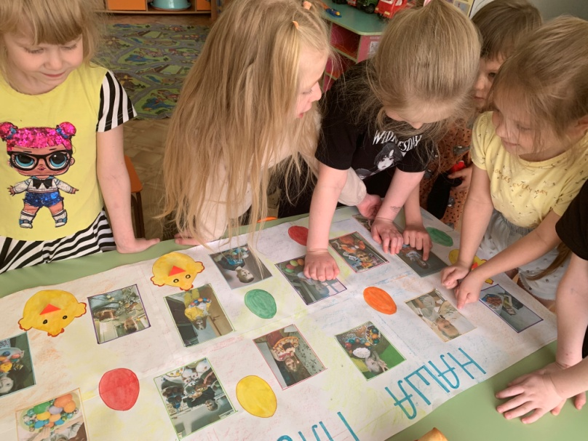
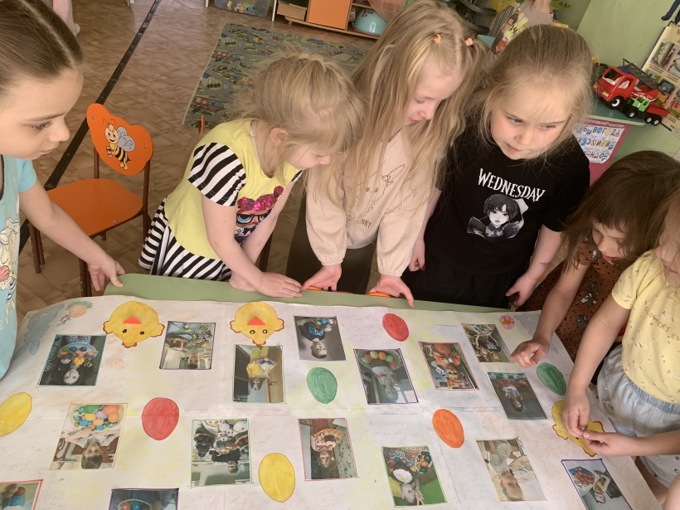
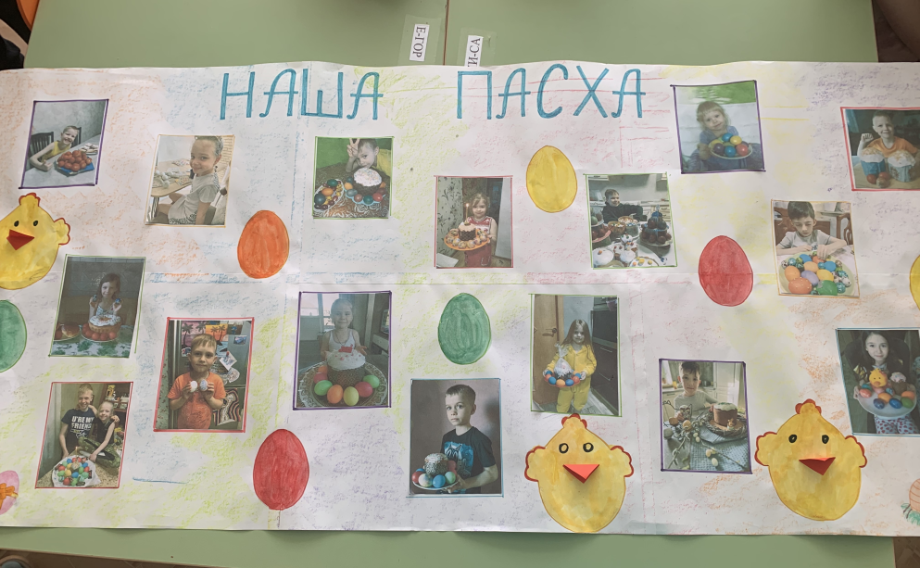
Изготовление стенгазеты «Наша Пасха»

Slide 15
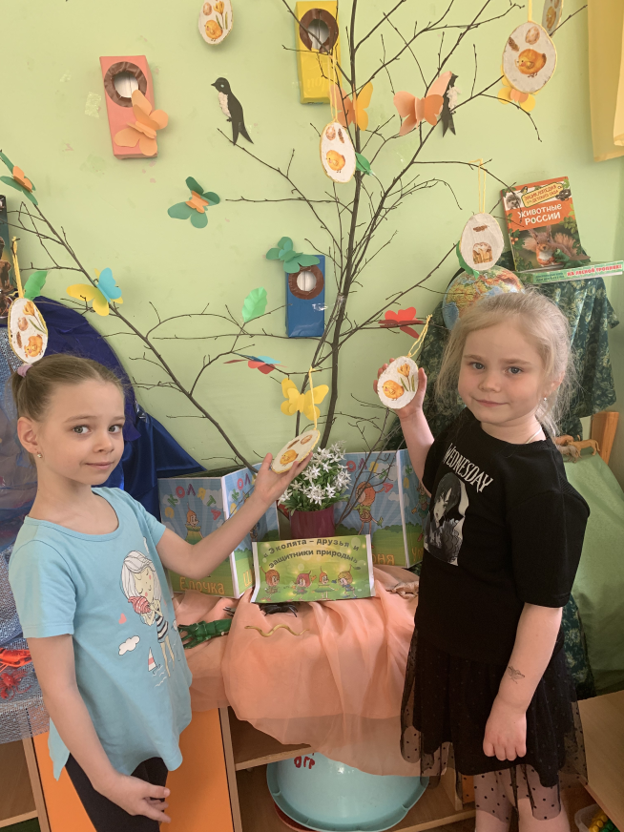
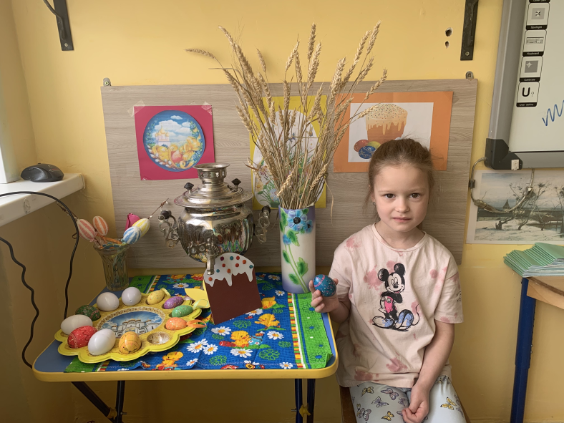
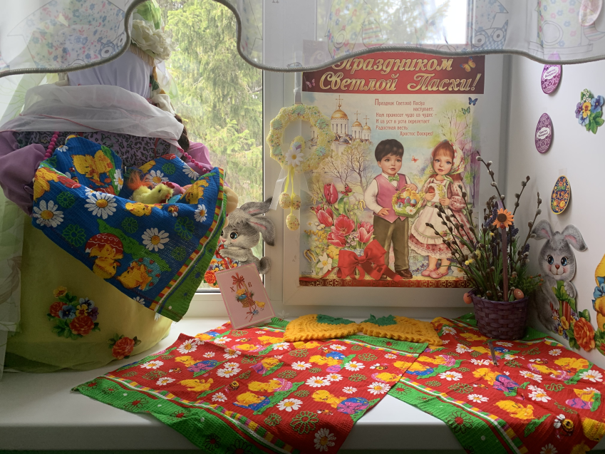
Изготовление пасхальных
яиц
Оформление уголка
«Пасха»

Slide 16
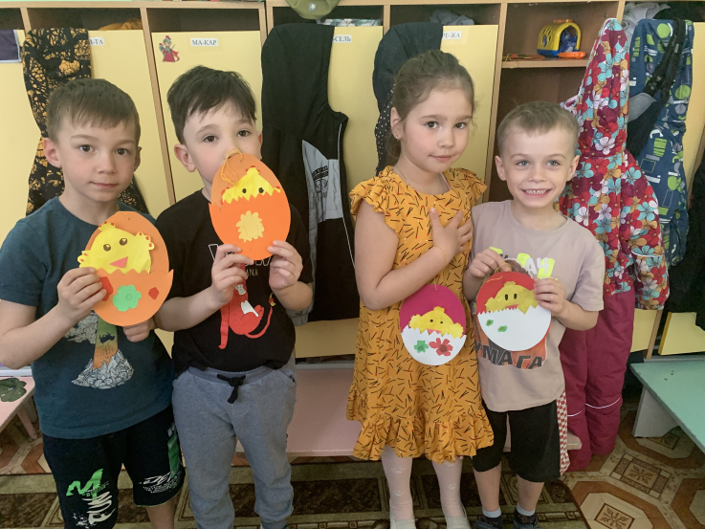
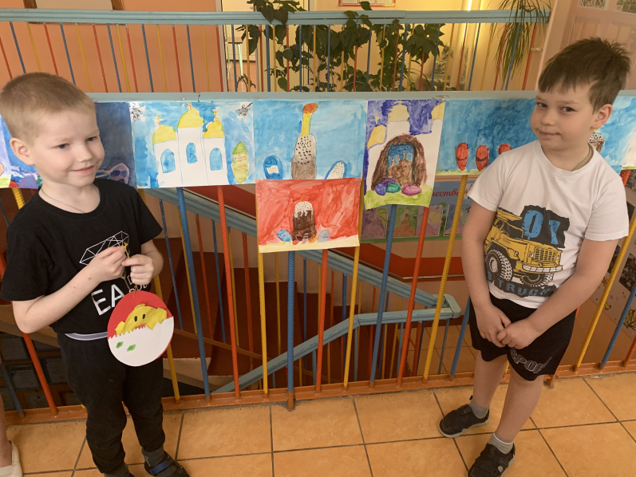
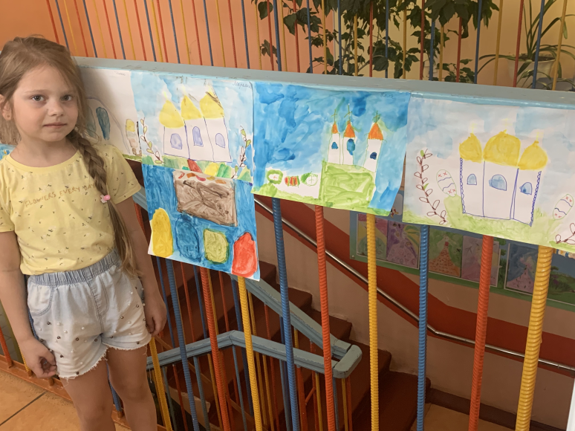
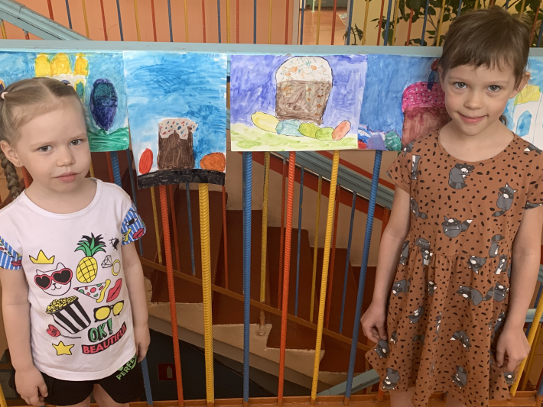
Изготовление Пасхальных открыток
Выставка рисунков «Символы Пасхи»

Slide 17
Проект
реализован

